Slide 1
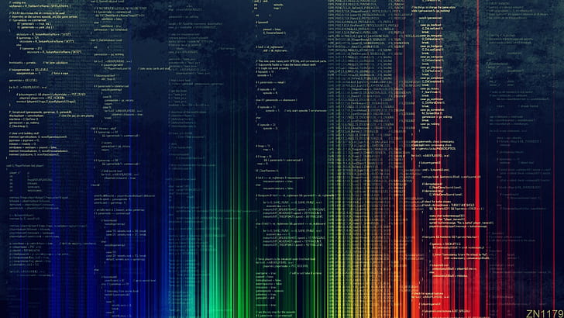
LOOP FOR (para)

Slide 2

RELEMBRANDO
Em um loop, qual a diferença entre:
quando e enquanto?
O comando “quando” não entra em loop
Já o “enquanto” gera um loop que continua executando ATÉ que a CONDIÇÃO seja FALSA

Slide 3
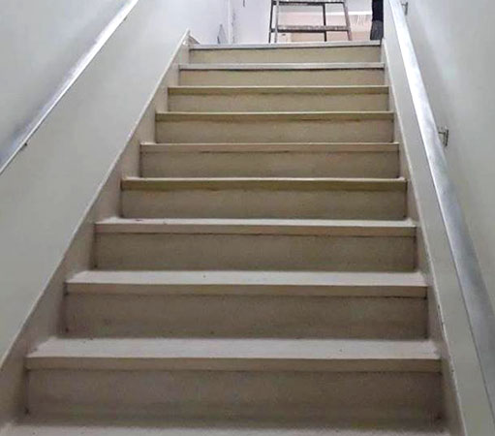
LOOP FOR
Total: 20 degraus
Tarefa: pintar cada segundo degrau
Quantos degraus serão pintados: ?
Resposta: 10 degraus

Slide 4
LOOP FOR
Passos para um humano:
Pinte o primeiro degrau
Pule o segundo
Pinte o terceiro degrau
Pule o quarto
Pinte o quinto degrau
...
Passos para o computador:
Comece a pintar no 1° degrau
Adicione 2 a posição atual
......
1 + 2 = 3°
3 + 2 = 5°
5 + 2 = 7°

Slide 5
LOOP FOR
Utiliza uma variável “contador”
var contador = contador + intervalo
Então o Loop For possui três parâmetros:
Início
Intervalo
Fim

Slide 6

Exemplo 1
Utilizar um loop de repetição para desenhar esse triângulo
Link:
https://studio.code.org/s/course4/lessons/10/levels/1

Slide 7

Exemplo 2
Utilizar um loop for para desenhar esse triângulo
Link:
https://studio.code.org/s/course4/lessons/10/levels/2

Slide 8
Bora programar!!!

Slide 9

Nota: se o exercício estiver bugado utilizar o laboratório de arte
Atividades 1
Link:
https://studio.code.org/s/course4/lessons/10/levels/2

Slide 10

Atividades 2
Link:
https://studio.code.org/s/course4/lessons/11/levels/1

Slide 11
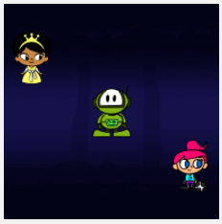
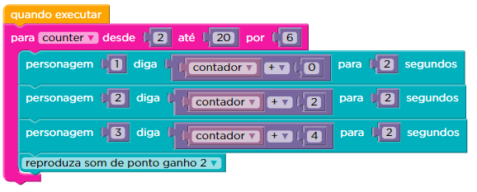
Ativ. Adicional
Objetivo: Ajude os personagens a contar apenas os números pares
Link:
https://studio.code.org/s/course4/lessons/11/levels/7

Slide 12
EXPLICAÇÃO
1° rodada = 2
2° rodada = 2 + 6 = 8
3° rodada = 8 + 6 = 14
4° rodada = 14 + 6 = 20
1° rodada:
2 + 0 = 2
2 + 2 = 4
2 + 4 = 6
2° rodada:
8 + 0 = 8
8 + 2 = 10
8 + 4 = 12
3° rodada:
14 + 0 = 14
14 + 2 = 16
14 + 4 = 20
4° rodada:
Não ocorre, pois o loop é encerrado
https://studio.code.org/s/course4/lessons/11/levels/7
Link:

Slide 13
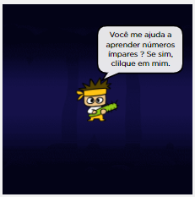
PROJETO C17
História:
Jeshan nasceu na selva e viveu na selva.
Um belo dia sua amiga, Rhea, o trouxe para a cidade.
Jeshan começou a frequentar a escola para aprender a ler e contar números. Rhea o está ajudando em todas as outras disciplinas, mas ele precisa da sua ajuda para se atualizar em matemática.
Você pode fazendo um aplicativo para ajudar Jeshan a contar os números ímpares?
Link projeto:
https://studio.code.org/projects/playlab/jM4MRdhbuex94iyLEV-Y0_dKiUuPdzFb1o5U0coXxfo/view
Meu projeto:
https://studio.code.org/projects/playlab/57_vtz0z2nAlr6FI42noNPCX5HRBChTULyVpHuUiq-s

Slide 14
Ativ. Adicional 1
Texto

